Slide 1


Slide 2
Sályi Szabolcs
Gazdasági Informatikus Bsc
salyi.szabi@gmail.com
+36304580842
Notes:
A mi csapatunknak(Czégényi Roland,Nagykéri Bence) a ConOrg applikáció szórakozó egységeinek a regisztrációja, megjelenítése volt a feladatunk, és a hozzá tartozó események tárolása. A screenshoton látható egy példa szórakozóhelynek az adatlapja, majd egy eseményé is.

Slide 3
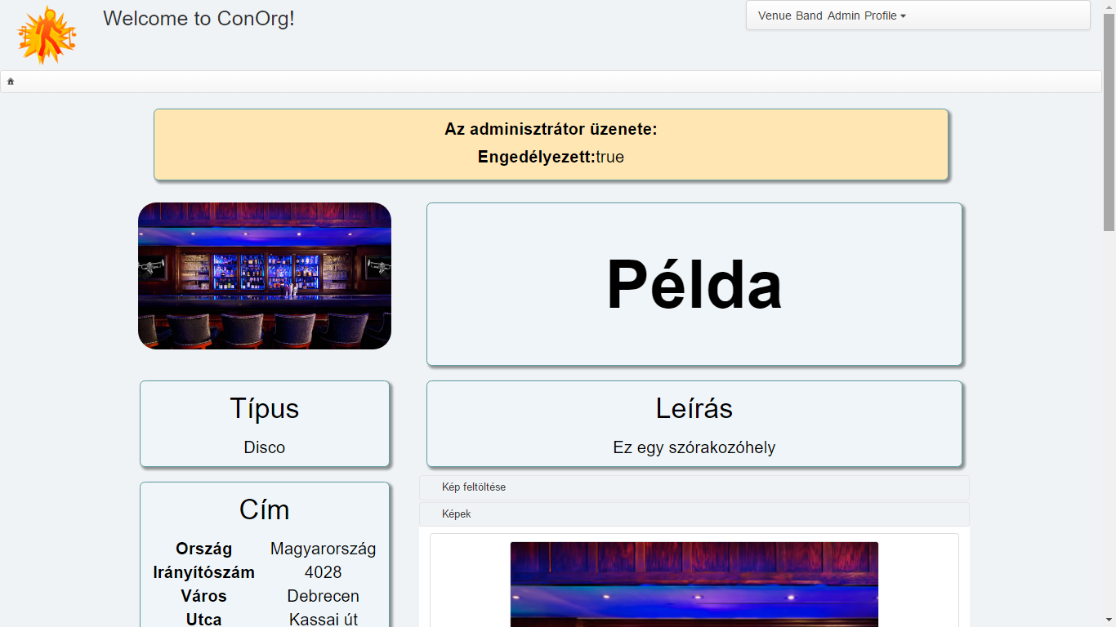
A prezentáció címe ide jön
Szórakozóhelyek / Venues
Notes:
A mi csapatunknak(Czégényi Roland,Nagykéri Bence) a ConOrg applikáció szórakozó egységeinek a regisztrációja, megjelenítése volt a feladatunk, és a hozzá tartozó események tárolása. A screenshoton látható egy példa szórakozóhelynek az adatlapja, majd egy eseményé is.

Slide 4
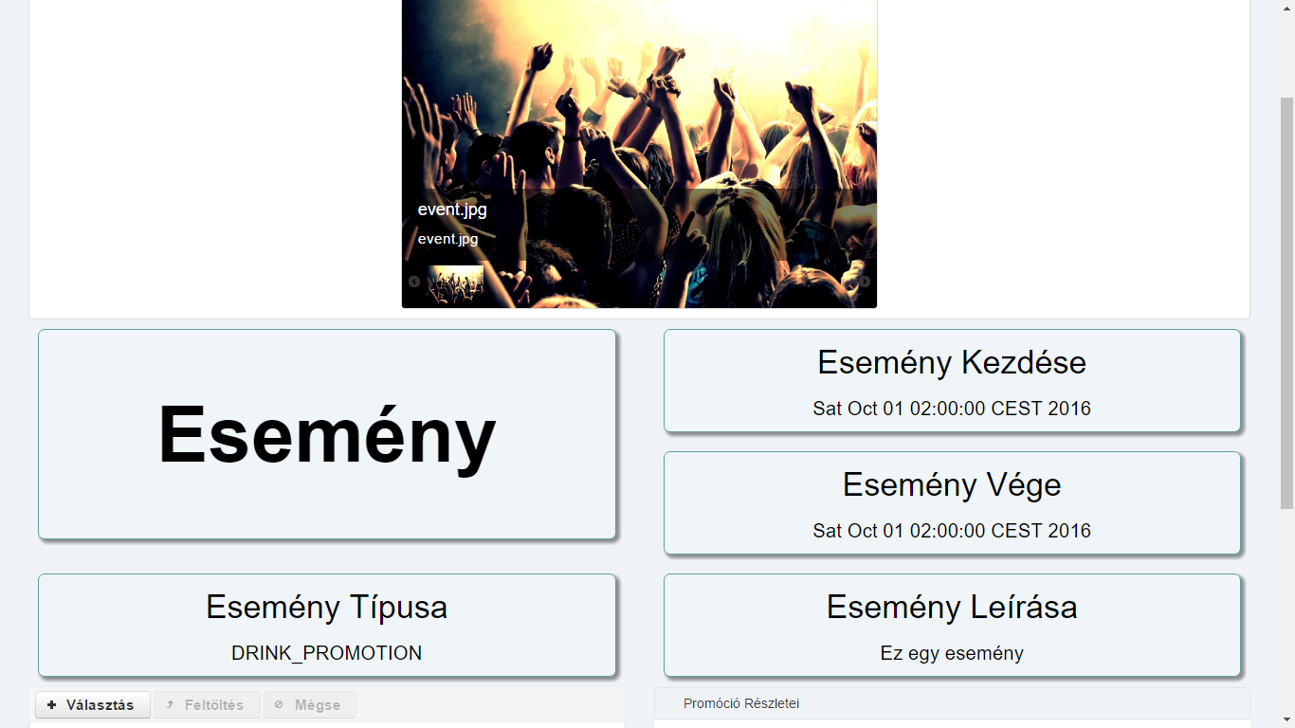
A prezentáció címe ide jön
Események / Events

Slide 5
A Kezdet
Tapasztalatlanság
Első alkalommal fejlesztés csapatban
Technológiák hiányos ismerete
Notes:
A célok kitűzése, project indítása után rengeteg félelem volt bennem. Egyrészről a tapasztalatlanság több modulos applikáció fejlesztésénél, másrészt ebből fakadóan még nem fejlesztettem csapatban. Nem utolsó sorban a technológiák nem teljes, magabiztos ismerete is okozott nyugalmatlan pillanatokat. Ezen kezdeti nehézségekkel megküzdve a sikeres jó csapatmunka és Anti iránymutatásai segítségével leküzdöttem a kezdeti nehézségeket, és a következő feladatokat oldottam meg a project során.

Slide 6
Feladataim
A feladataimat próbáltam úgy választani, hogy minél több technológiával tudjak dolgozni egy ilyen project keretein belül

Slide 7



Feladataim
Adatbázis séma kialakítása
Képek feltöltésének, mentésének lehetősége a back-end oldalon
Események kezelése naptárban
Notes:
Elsőnek kialakítottam az adatbázis sémát a specifikácíónak megfelelően spring data jpa technológiával. Ezután szerttem volna az üzleti rétegben is kipróbálni magam így a kép feltöltések service oldalát oldottam meg, melyben sok segítséget kaptam a csapattársaktól. A project minka elott a jsf, és primefaces technológia volt mely a legtávolabb állt, ezért szerettem volna mindenféleképpen foglalkozni vele, így a következőnek a naptár implementálását kaptam feladatként.

Slide 8

Feladataim
Rendezvények szervezéséhez szükséges remote interface
A profil, esemény oldalak reszponzívvá alakítása
Notes:
Később remote interfacet készítettem a modulok közti kommunikációhoz, mellyel rendezvény szervezését lehet megoldani.
A kedvenc feladatom az utolsó volt, mely során a profil, esemény oldalakat kellett reszponzívvá alakítani a bootstrap technológiával.

Slide 9
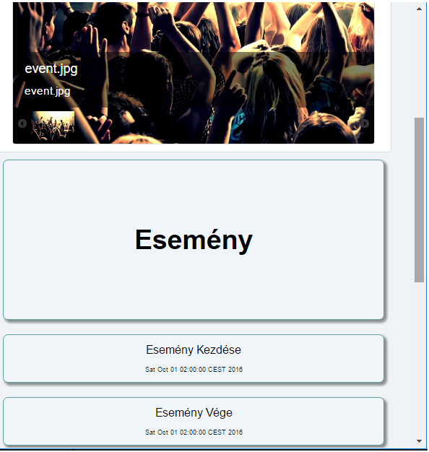
Reszponzivitás
Notes:
A képen látható, hogy az adott elemek harmónika szerűen alkalmazkodnak a böngésző méretének változásához.

Slide 10
Tapasztalatpok
Csapatmunka
Kommunikáció fontossága
Technológia ismeretek

Slide 11

KÖSZÖNÖM A FIGYELMET!
Kapcsolattartó neve
Kapcsolattartó telefonszáma

